Slide 1
2D 게임 프로그래밍 프로젝트
2D 게임 프로그래밍 프로젝트 1차
개임공학과 2015180002 김덕규

Slide 2
목차
2D 게임 프로그래밍 프로젝트 1차
게임 컨셉………………………………………………………….3
예상 게임 실행 흐름……………………………………………...4
개발 범위………………………………………………………….6
개발 일정…………………………………………………………..7
자체 평가…………………………………………………………..8

Slide 3
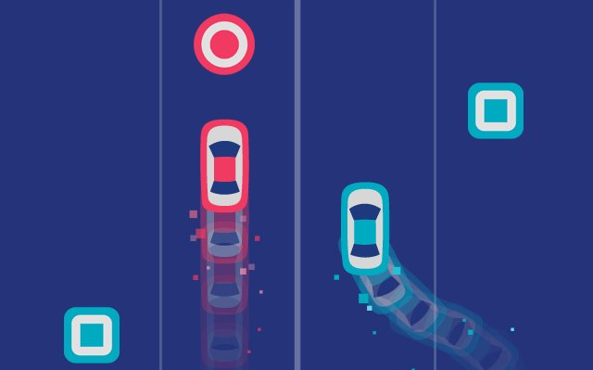
2D 게임 프로그래밍 프로젝트 1차
게임 컨셉
부딫쳐라! 그리고 부딫치지 말아라!
제목 : DUO(듀오)
플레이어 한 명이 키보드를 통해 두 대의 자동차를 컨트롤

Slide 4
2D 게임 프로그래밍 프로젝트 1차
예상 게임 실행 흐름
게임 설명
동그란 오브젝트(이하 원)는 부딪혀야한다.
네모난 오브젝트(이하 네모)는 부딪히지 말
아야 한다.
조작
LCtrl과 LAlt키로 왼쪽 자동차 조작
LEFT와 RIGHT키로 오른쪽 자동차 조작
부딪혀야함.
못부딫힐 시
게임 패배
피해야함.
부딪힐 시
게임 패배
LCtrl
RAlt
LEFT
RIGHT

Slide 5
2D 게임 프로그래밍 프로젝트 1차
예상 게임 실행 흐름
스테이지
Easy – 일반적인 모드.
2차선 도로.
두 대의 차가 한방향으로 움직임
Normal – 3차선 도로로 증가
Hard – 두 대의 차가 역방향으로 움직임
난이도
오브젝트 속도를 통한 난이도 조절

Slide 6
2D 게임 프로그래밍 프로젝트 1차
개발 범위
내용 | 범위
맵 | 2차선 도로 ,3차선 도로
캐릭터 | 두 대의 자동차 오브젝트, 네모오브젝트, 원오브젝트
애니메이션 | 충돌 장면 애니메이션, 자동차 모션 애니메이션
컨트롤 | 자동차 오브젝트 조작
난이도 | 오브젝트의 움직임 속도, 모드를 통한 난이도 조절
사운드 | 원오브젝트에 부딪혔을 때의 사운드와 네모오브젝트에 부딪혔을 때의 사운드

Slide 7
2D 게임 프로그래밍 프로젝트 1차
개발 일정(예상)
1주 | 리소스 제작 및 메인화면 구현 | 리소스 제작 및 수집
2주 |  | Easy, Normal, Hard 선택창 제작
3주 | 플레이어 오브젝트 구현 | 플레이어 오브젝트 제작
4주 |  | 플레이어 오브젝트 조작 구현
5주 | 아이템 오브젝트 구현 | 네모, 원 오브젝트 제작, 패배 판정
6주 | 충돌 처리 | 네모, 원 오브젝트와 플레이어 오브젝트 충돌처리
7주 |  | 플레이어 오브젝트 방향 전환 시 충돌처리
8주 | UI 제작 | 점수, 메뉴 제작
9주 | 애니메이션 및 사운드 | 플레이 사운드 및 움직임 애니메이션 보충
10주 | 전체적인 구성 제작 | 게임 시작화면과 점수표 제작, 후 릴리즈

Slide 8
2D 게임 프로그래밍 프로젝트 1차
자체 평가
평가항목 | 평가(A: 매우잘함, B: 잘함, C: 보통, D: 못함, E: 매우못함)
발표자료에 포함할 내용을 다 포함했는 가? | A
게임 컨셉이 잘 표현 되었는가? | B
게임 핵심 메카닉의 제시가 잘 되었는가? | C
게임 실행 흐름이 잘 표현되었는가? | B
개발 범위가 구체적이며, 측정 가능한가? | B
개발 계획이 구체적이며 실행 가능한가? | B

